Slide 1
Изменение полярного магнитного поля Солнца в солнечном цикле 24
Беневоленская Е.Е.^{1,2}, Понявин Ю.Д.¹
1-ГАО РАН, Санкт-Петербург, Россия,
2-СПб Государственный университет, Санкт- Петербург, Россия

Slide 2
Полярное магнитное поле, на протяжении последних солнечных циклов уменьшается. Согласно динамо теории солнечного цикла полярное поле представляет собой полоидальное магнитное поле (Bp - поле), которое, благодаря дифференциальному вращению, преобразуется в тороидальное (Bt - поле).
Тороидальное магнитное поле проявляется на уровне фотосферы в виде биполярных комплексов солнечной активности. Наблюдаемое уменьшение магнитного поля, по мнению Свальгарда с коллегами (2005), должно привести к уменьшению солнечной активности и к относительно небольшому солнечному циклу № 24, что имеет место в реальности.

Slide 3
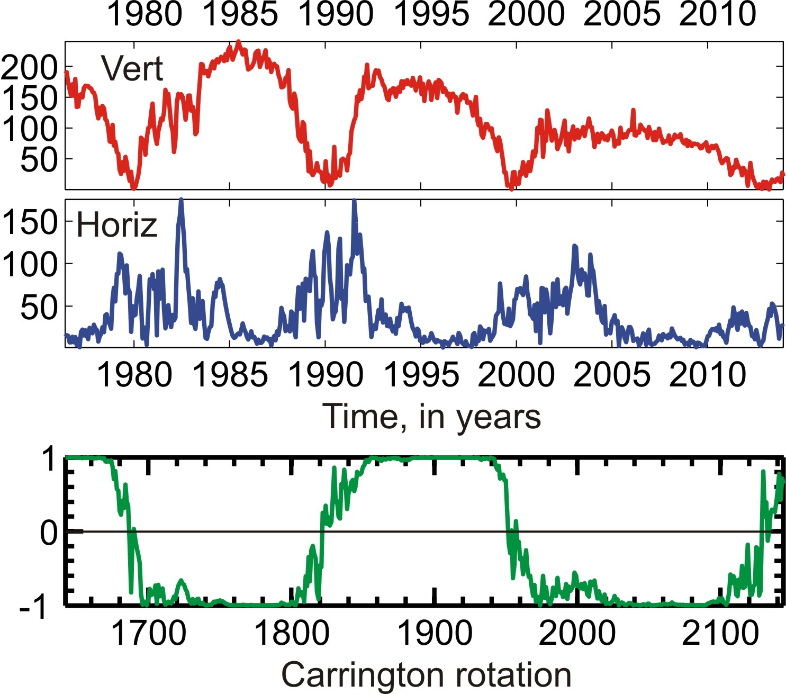
Wilcox Solar Observatory
at Stanford

Slide 4
Если бы магнитное поле Солнца было чисто дипольным, то смена полярных магнитных полей происходила бы одновременно на обоих полюсах.
Однако
Наблюдаемое магнитное поле далеко от чисто дипольного, более того состав его гармоник меняется с фазой цикла.
DeRosa, Brun , Hoeksema (2012)
«During activity maxima, the dipole reverses its polarity with respect to the rotation axis, and throughout the reversal process there is more energy in quadrupolar modes than in dipole modes.
During the past three cycles, these reversals have taken place over a time interval of about 2–3 years on average.»

Slide 5
Исторически, полярные магнитные поля на Солнце находятся в центре дискуссий о природе солнечного цикла, и как следствие, оказываются важными для прогноза солнечной активности. Произошло это благодаря открытию смены полярного магнитного поля в период максимума 11-летнего солнечного цикла № 19 (Babcock, Livingston, 1958; Babcock, 1959). Полярность высокоширотного магнитного поля Солнца была противоположной земному дипольному магнитному полю на протяжении наблюдений с 1953 по 1957 годы. В середине 1957г. полярность магнитного поля вблизи гелиографического южного полюса Солнца изменилась на противоположную. Изменение же северного полярного поля произошло после ноября 1958г.
В 20 цикле северном полушарии окончательная переполюсовка произошла в середине 1971 года, а в южном, в середине 1972 года.
Обе переполюсовки, произошли во времена, отличные по фазе цикла (в течение максимума и после максимума, соответственно).

Slide 6
Что говорили о смене полярного магнитного поля
в начале текущего цикла солнечной активности 24?
Данные HINODE, наличие запаздывания в уменьшении полярного магнитного потока в южном полушарии по отношению к северному (период с 2008 года по июнь 2012), относят к трудноразрешимым проблемам стандартной транспортной модели (Shiota et al., 2012).
С другой стороны, Свальгард и Камиде (Svalgaard & Kamide, 2012) считают, что наличие асимметрии в смене знака есть просто результат асимметрии во всплывающем потоке в области пятнообразования.

Slide 7
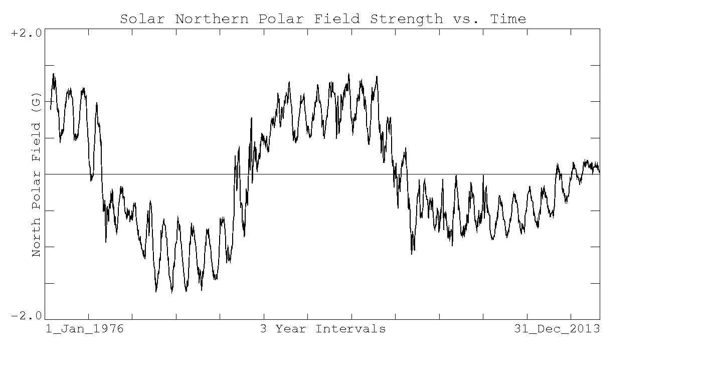
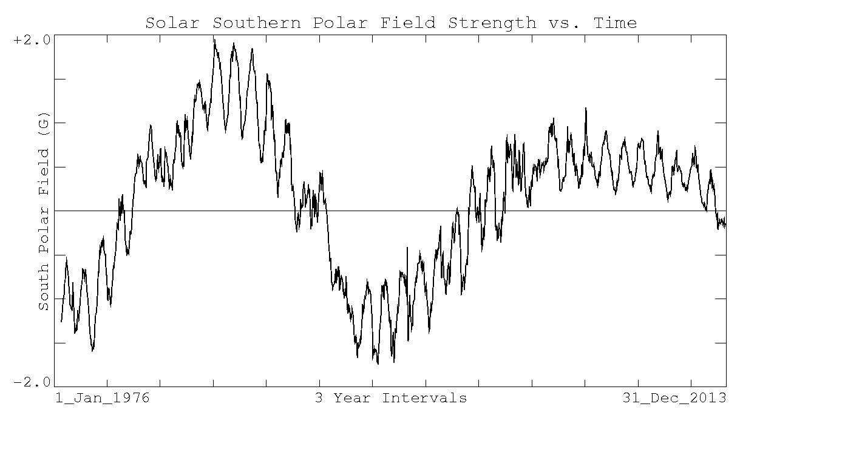
WSO
Wilcox Solar Observatory
at Stanford

Slide 8
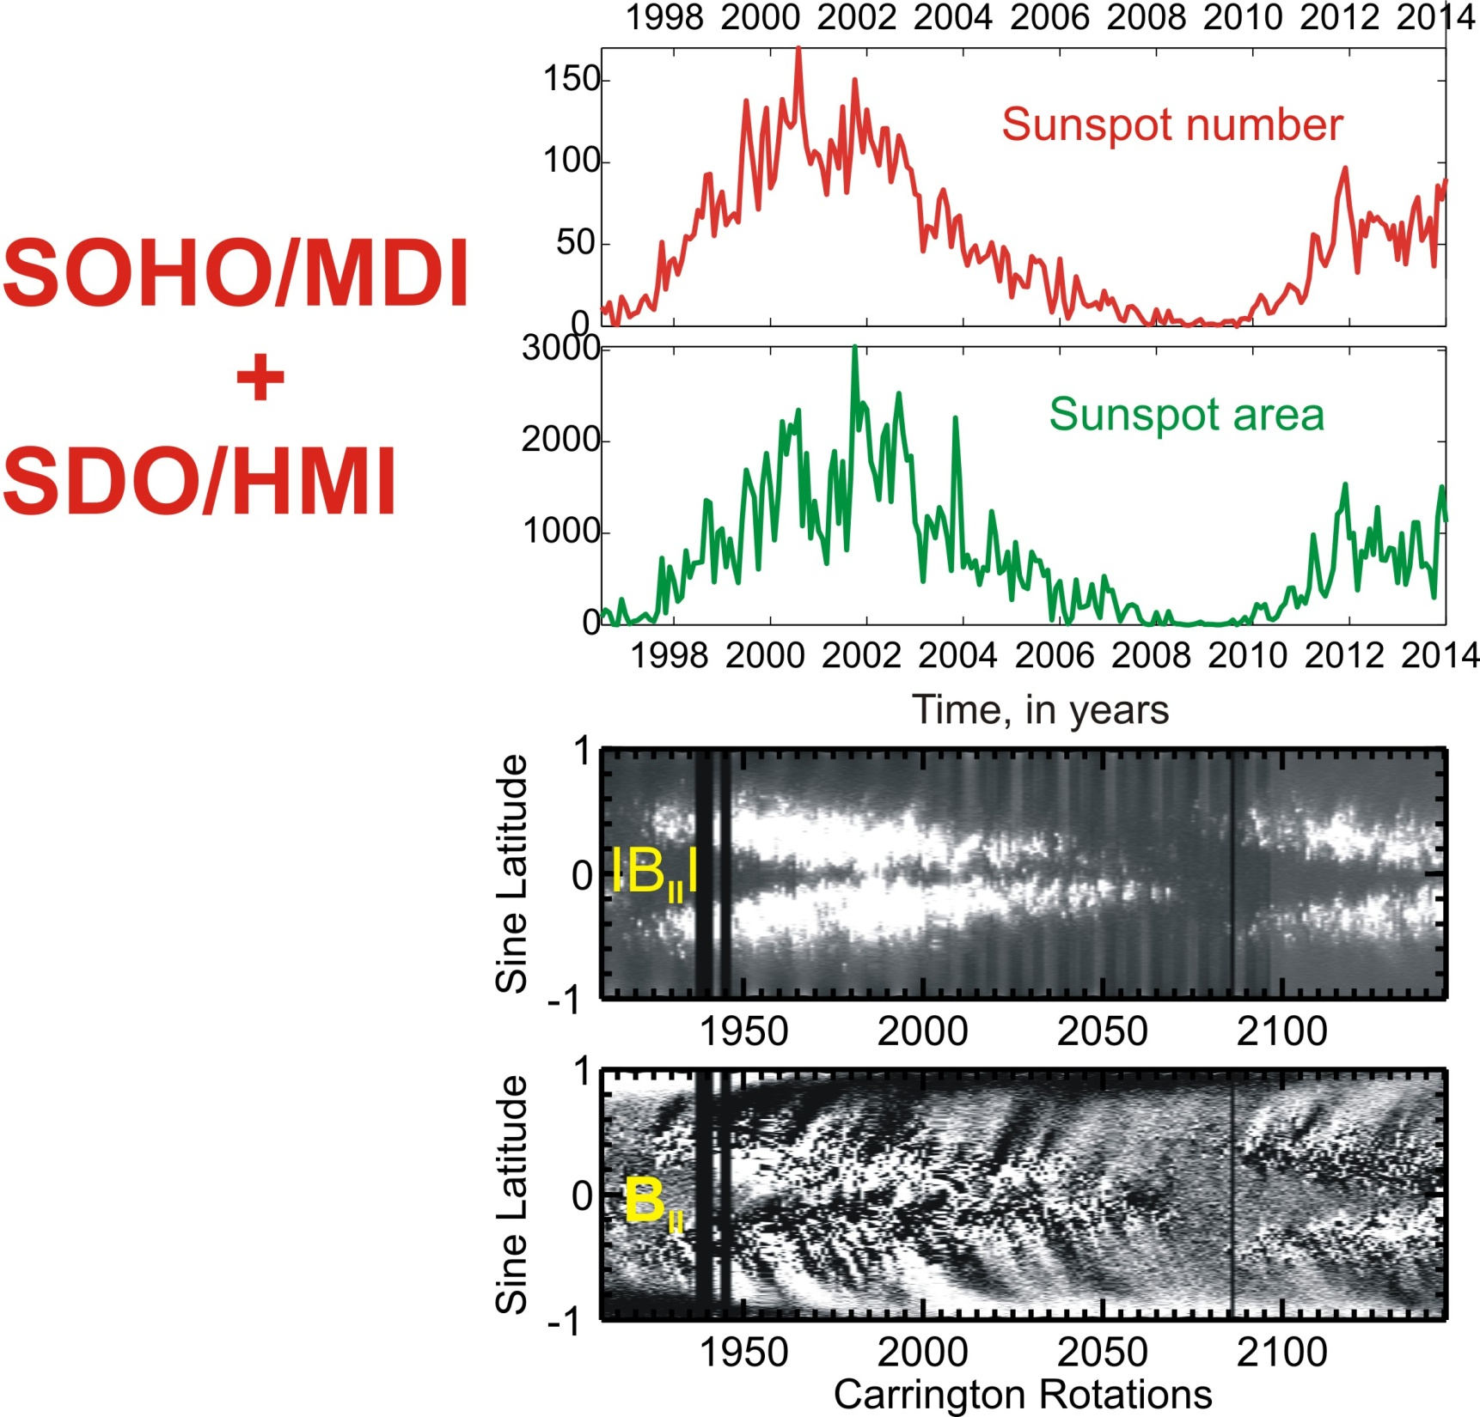

Slide 9
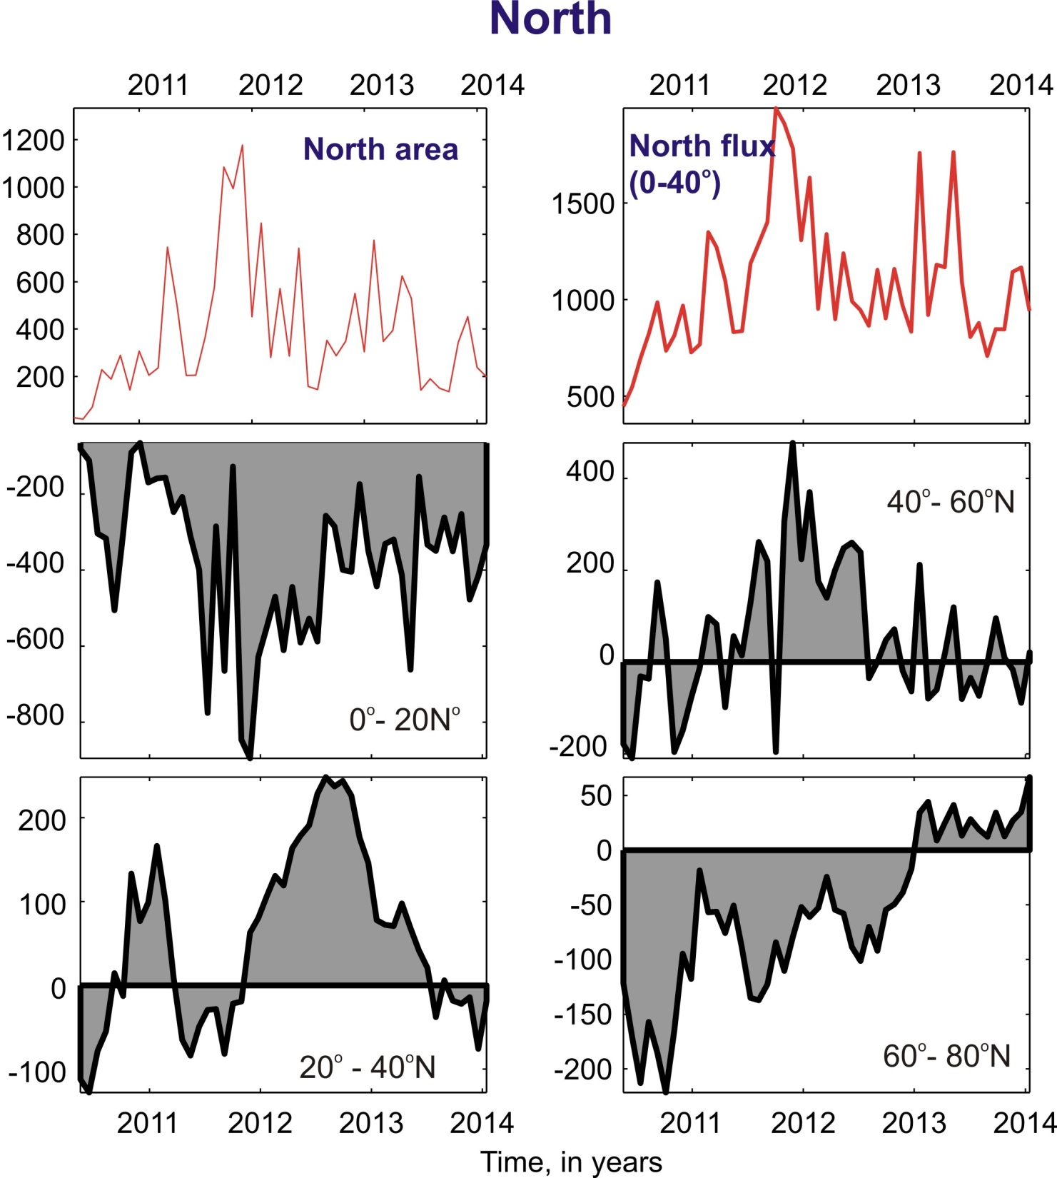

Slide 10
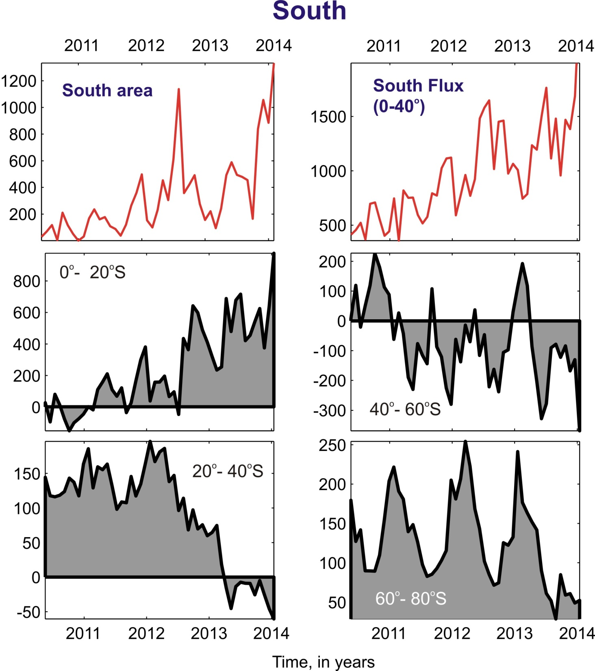

Slide 11
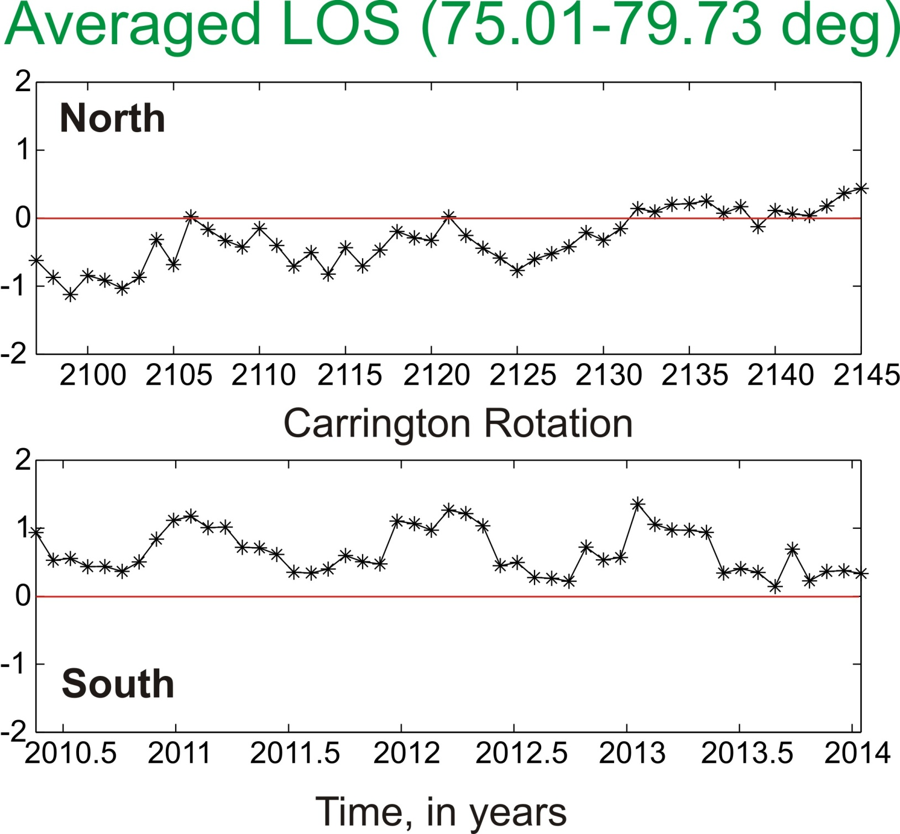

Slide 12
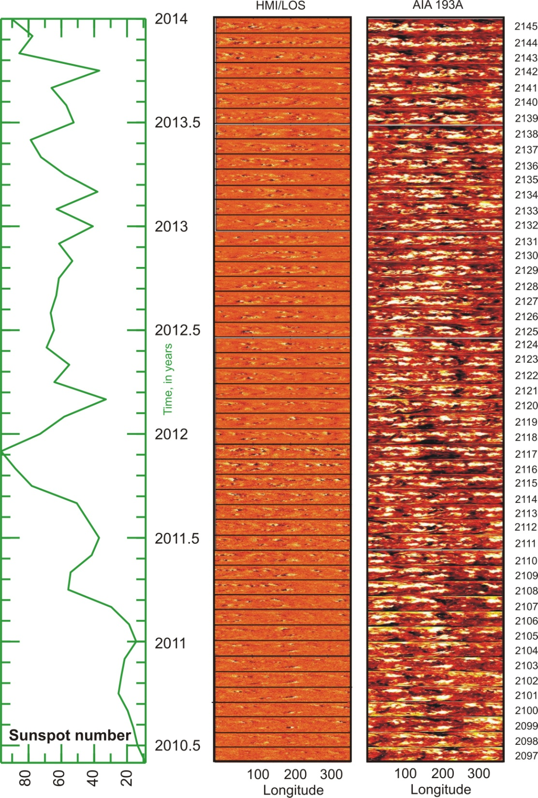
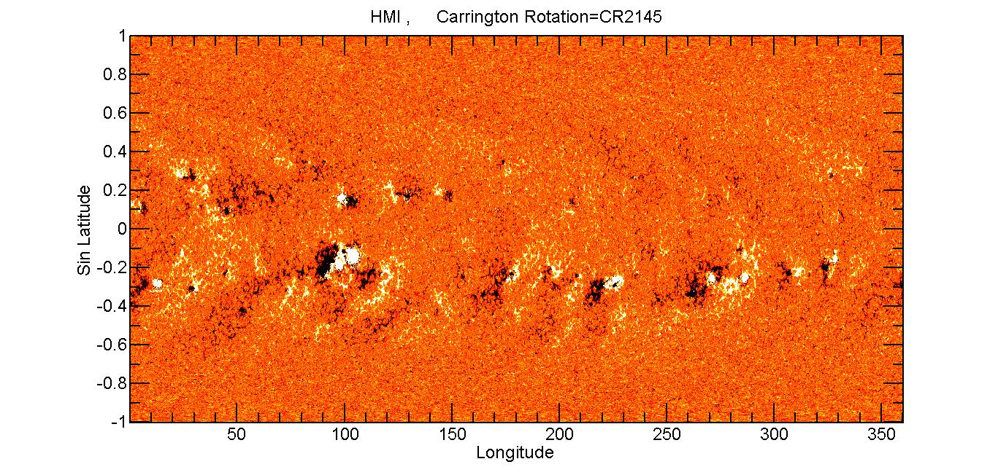
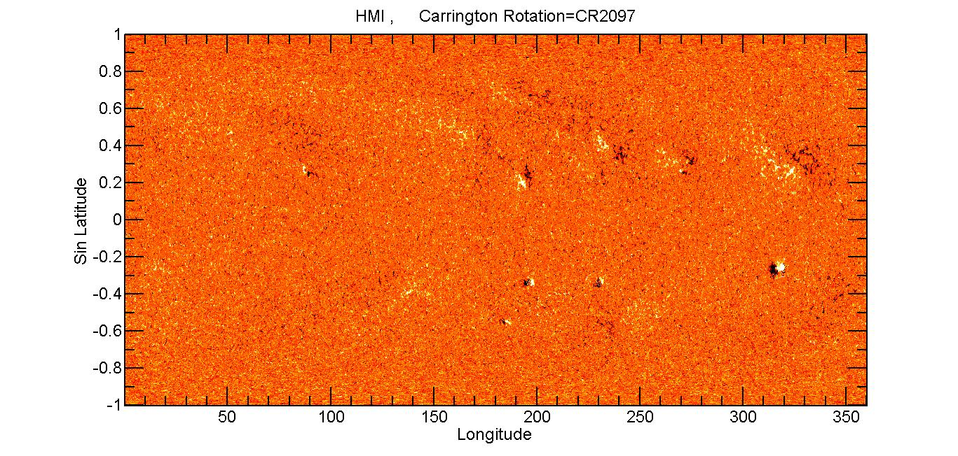

Slide 13
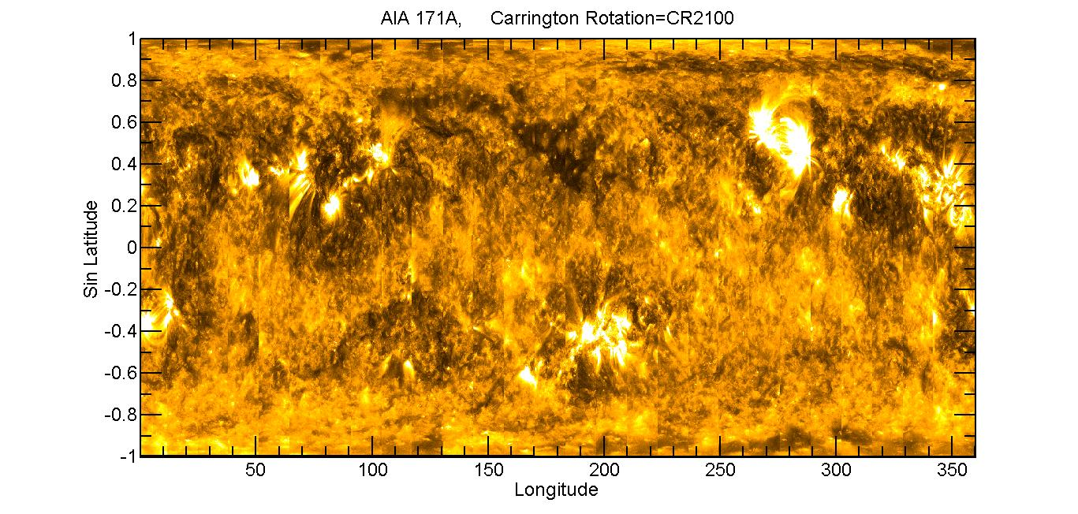
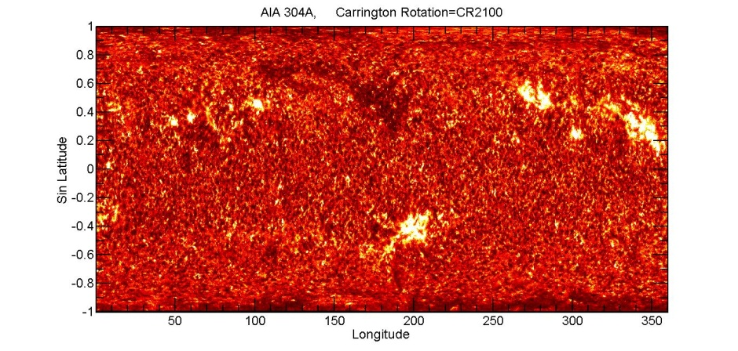
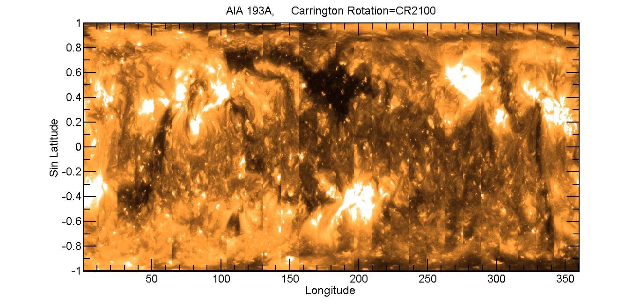
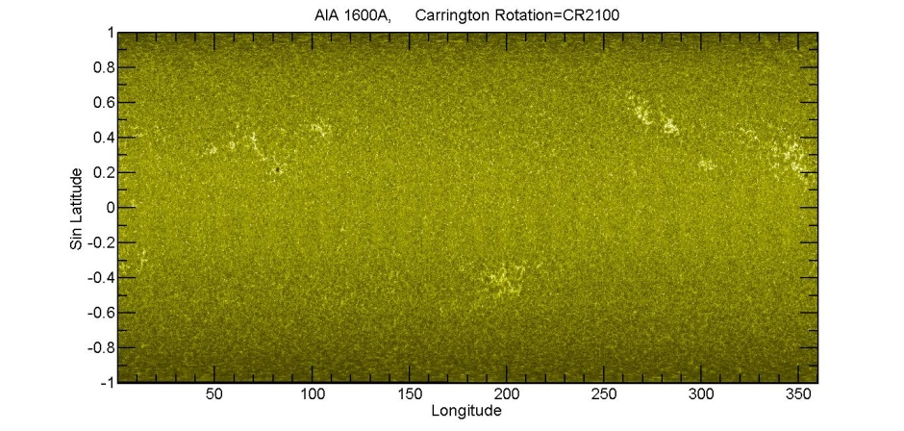
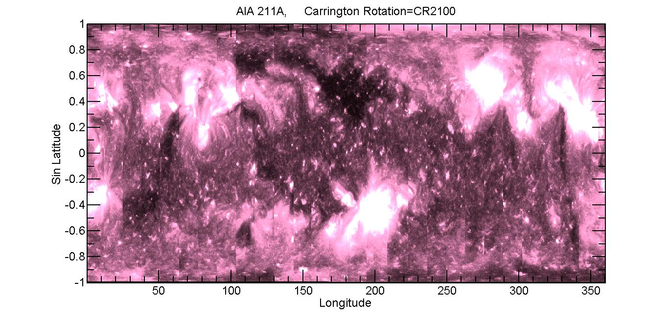
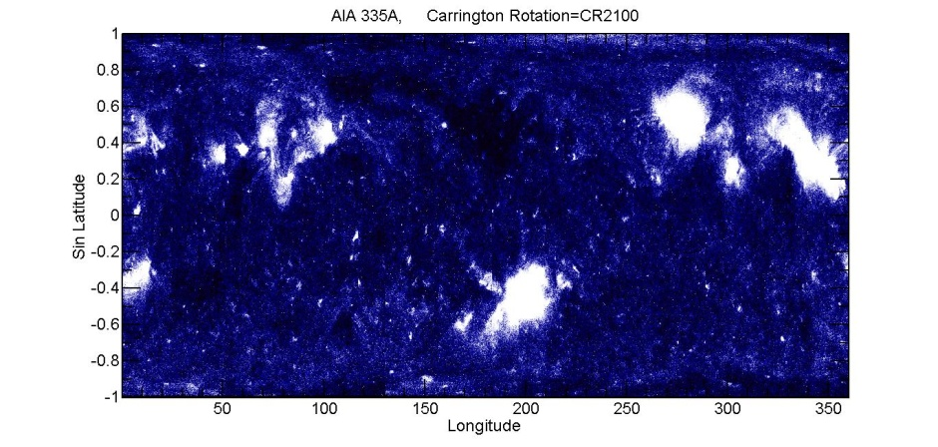

Slide 14
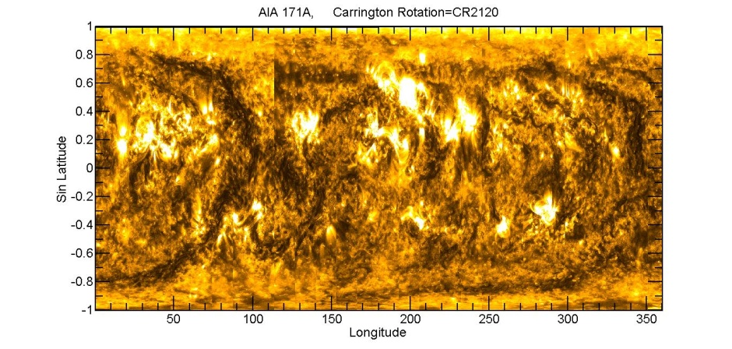
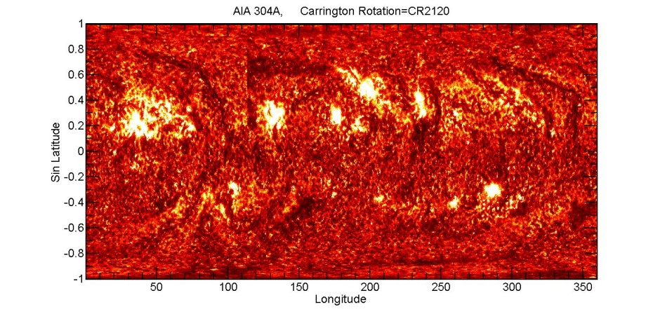
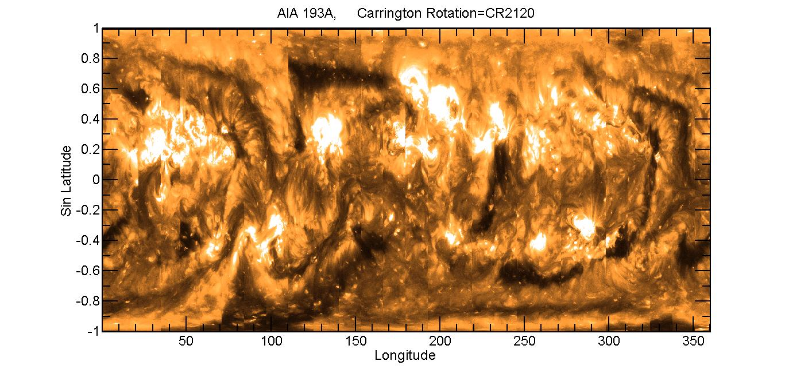
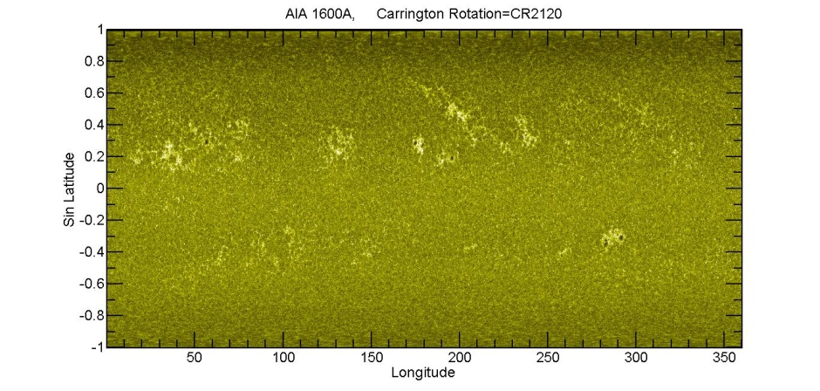
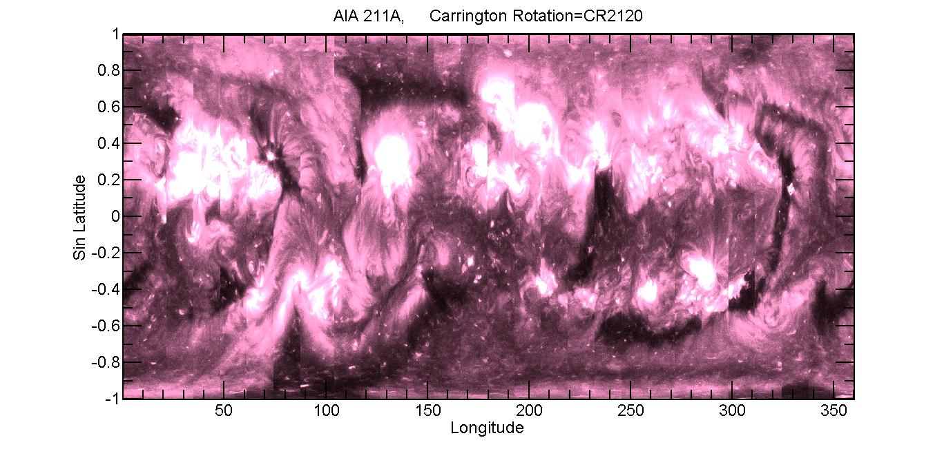
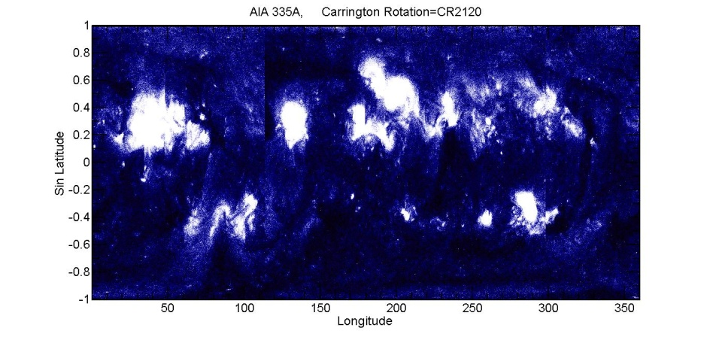

Slide 15
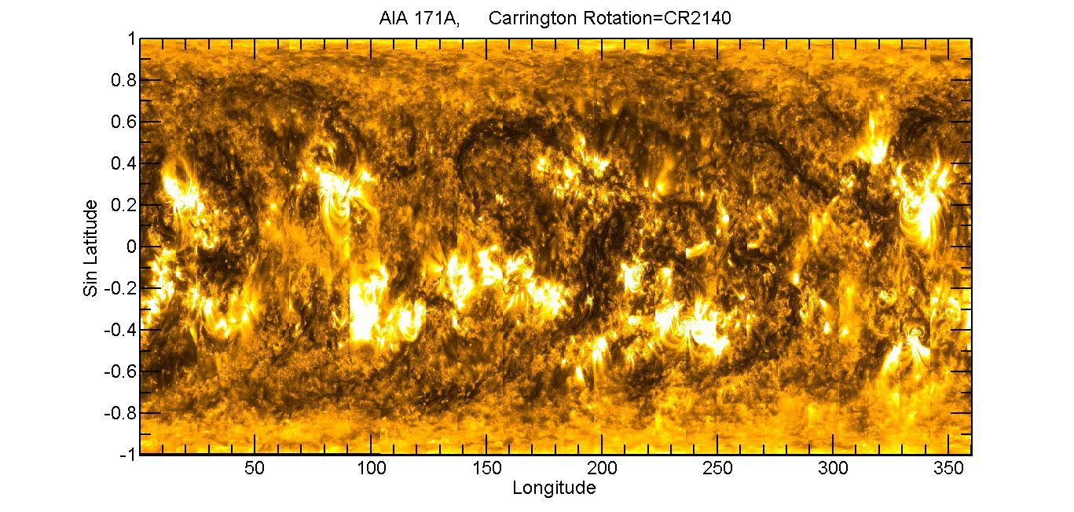
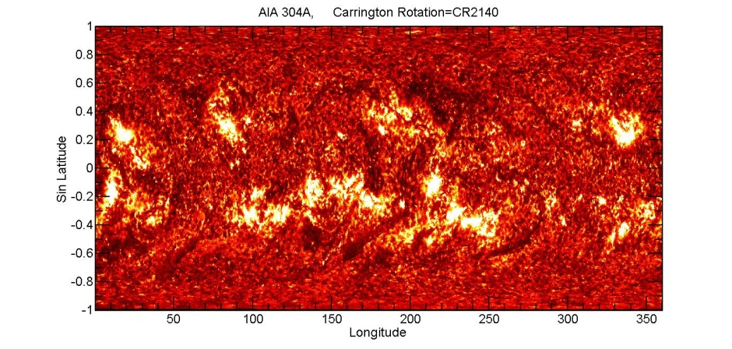
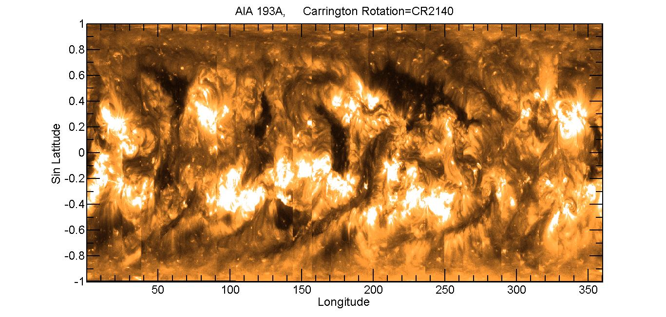
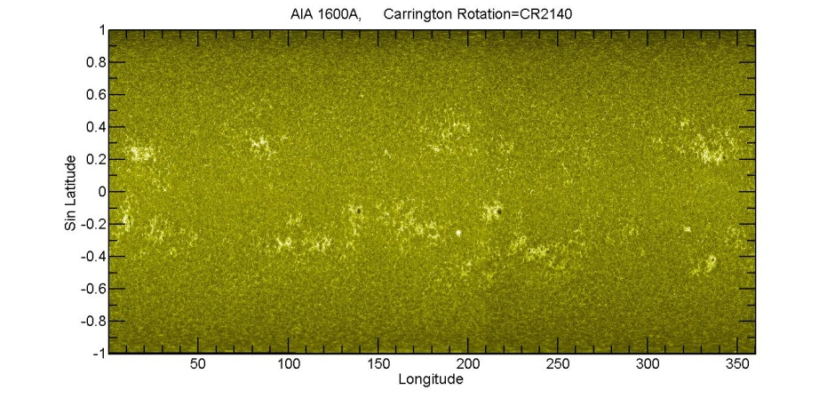
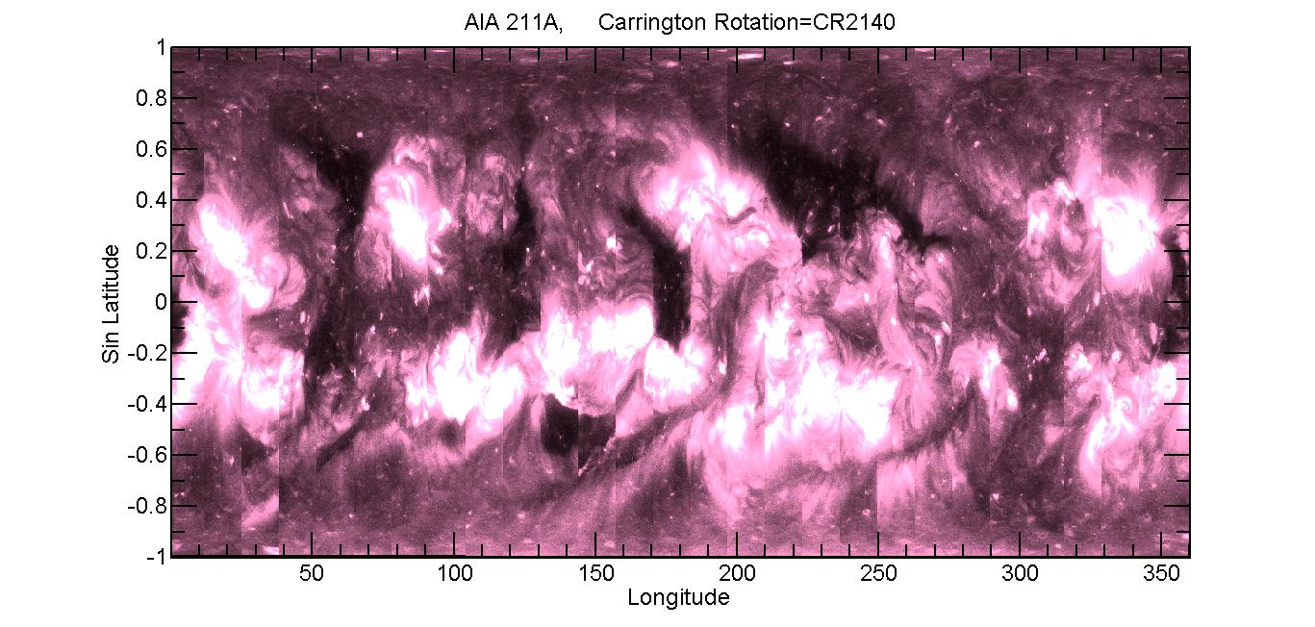
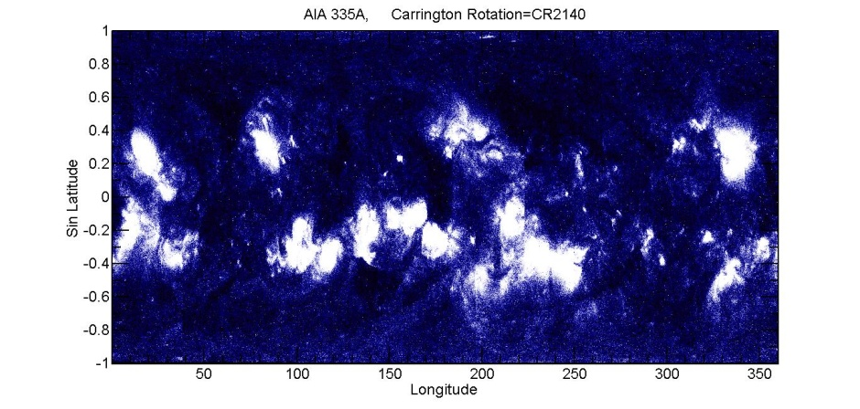

Slide 16
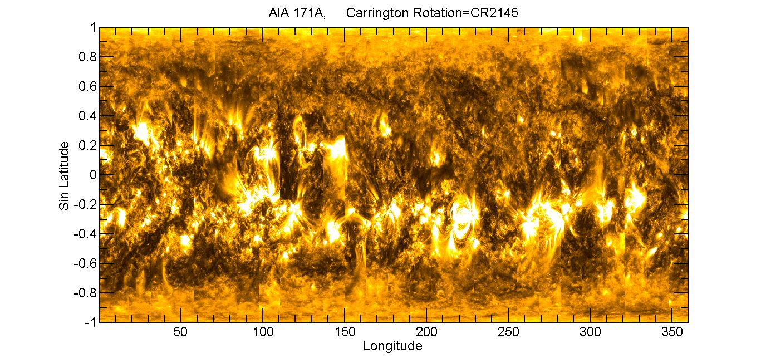
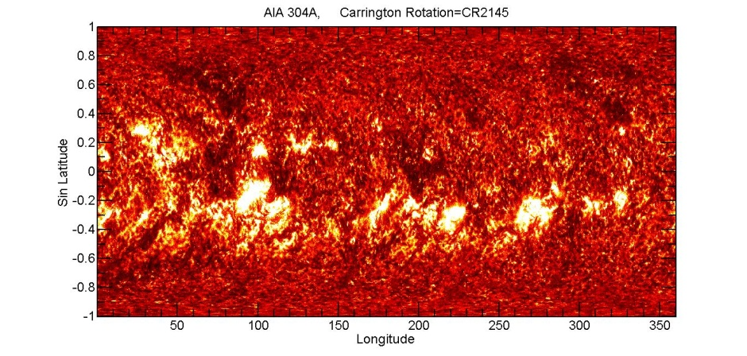
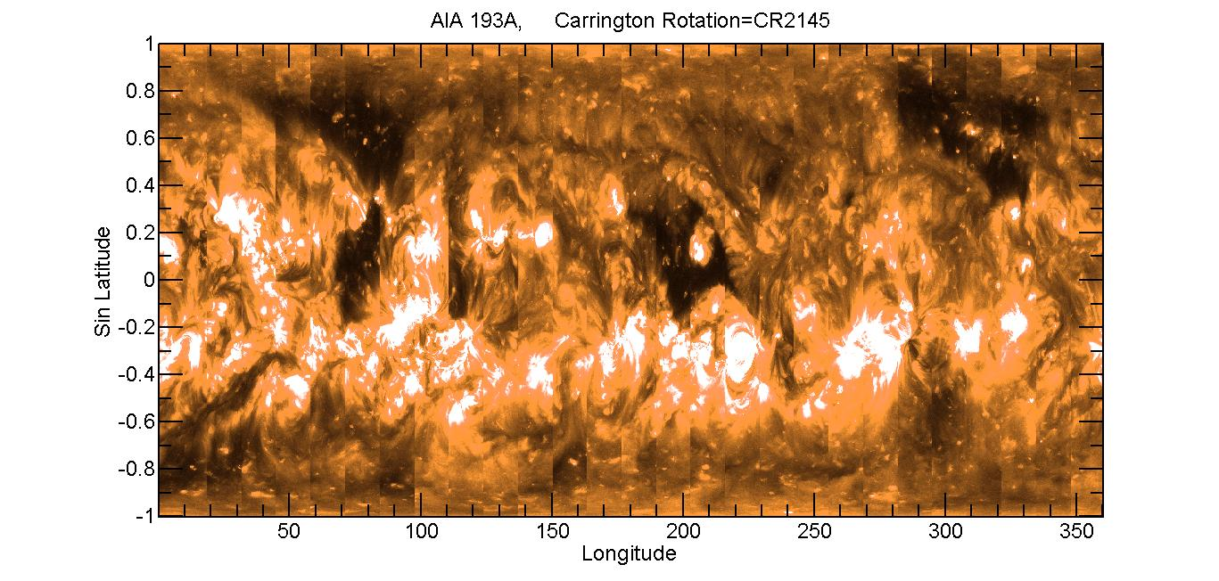
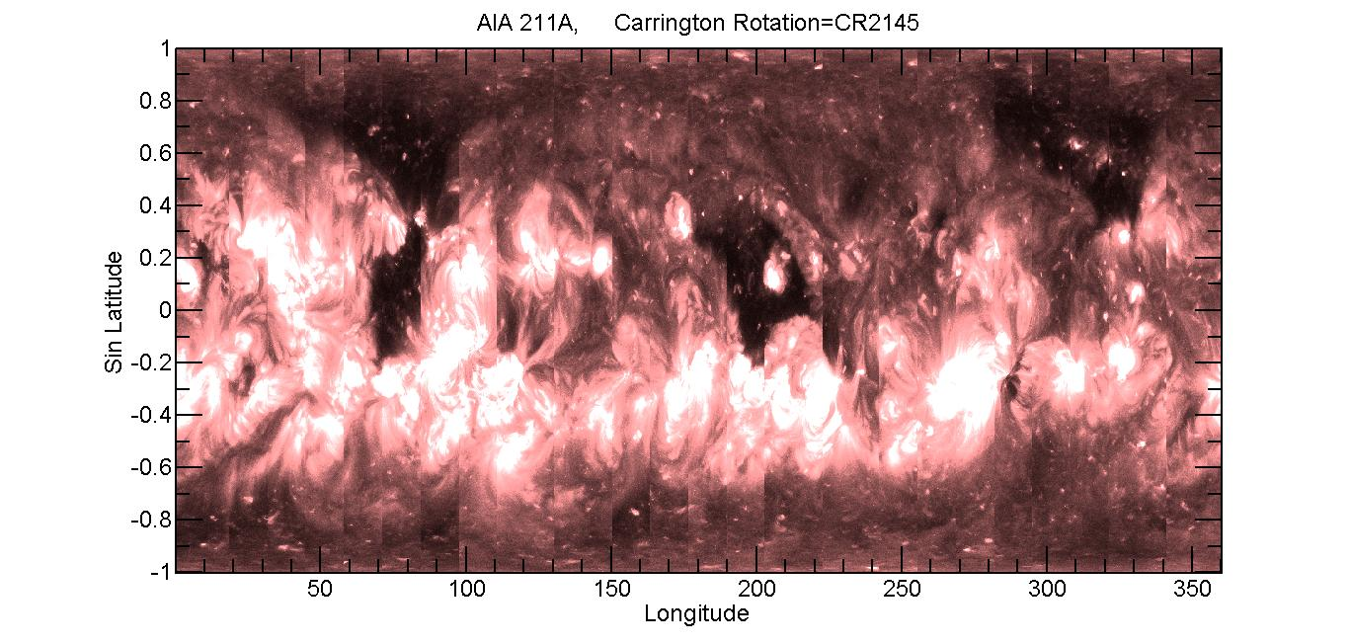
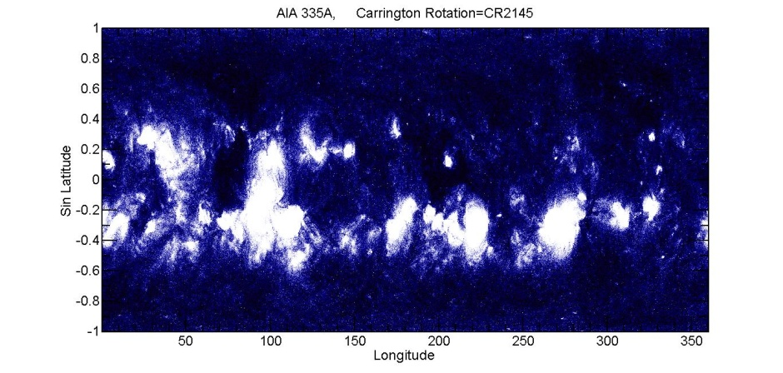

Slide 17
Выводы
Смена полярного магнитного поля в северном полушарии запаздывала из-за всплесков магнитного потока (surges) «старой полярности» , несмотря на то, что полярное магнитное поле в минимуме (перед циклом 24) было значительно меньше, чем перед предыдущим циклом 23 и, наконец, мы наблюдаем изменение полярности на широтах 75^{о}-79^{о} (CR2142-2145).
Южное полярное поле остаётся полем старой полярности вплоть до CR2145^{о} (15.01.2014).
Топология всплесков магнитного поля и их интенсивность определяют моменты переполюсовок и такое явление как трёх-кратные переполюсовки магнитного поля Солнца.

Slide 18
Спасибо за внимание!

